Slide 1
CUM VĂD OCHII DOMNULUI
– VIZIUNEA BIBLICĂ
Studiu 4 pentru 24 octombrie 2020

Slide 2
„Ochii Domnului sunt în orice loc,
ei văd pe cei răi şi pe cei buni.” (Proverbe 15:3)

Slide 3
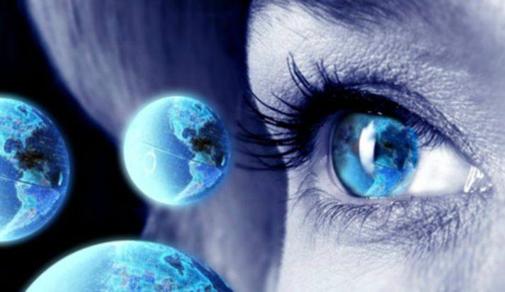
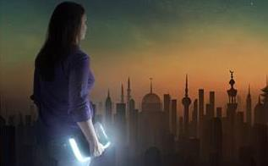
O viziune asupra lumii este o viziune globală sau o concepţie asupra universului. Adică modul în care înţelegem şi explicăm lumea din jurul nostru.
Modul în care acţionăm, deciziile pe care le luăm şi modul în care ne raportăm la ceilalţi depinde de viziunea noastră asupra lumii.
Fundamental pentru viziunea biblică asupra lumii nu este doar propunerea că Dumnezeu există, ci şi că el este un Dumnezeu personal care interacţionează cu Creaţia sa.
Existenţa lui Dumnezeu.
Creaţiunea.
Doctrina biblică.
Planul de mântuire.
Legea lui Dumnezeu.

Slide 4
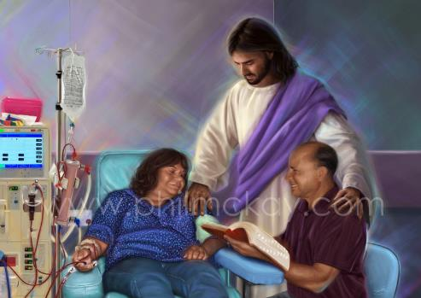
EXISTENŢA LUI DUMNEZEU
„Nebunul zice în inima lui: „Nu este Dumnezeu!”” (Psamii 53:1p.p.)
Există două tipuri principale de viziuni:
VIZIUNEA ATEE
VIZIUNEA DEISTĂ
Universul şi tot ce cuprinde acesta există la voia întâmplării.
Universul şi tot ce acesta cuprinde a fost creat de Dumnezeu.
Dumnezeu există şi se preocupă pentru creaţia Sa.
Am fost creaţi cu un scop: să trăim pentru totdeauna alături de Dumnezeu.
Nu exisă dumnezei sau entităţi supranaturale.
Nu există nici scop, nici ţintă pentru viaţa aceasta, în afara propriei existenţe.
Biblia ne învaţă că Dumnezeu este un Dumnezeu personal care ne iubeşte şi care interacţionează cu Creaţia sa.
Nu numai că El este Atotputernic, Atotştiutor şi Omniprezent, dar El se îngrijeşte de fiecare dintre noi în mod individual şi tânjeşte după compania noastră.

Slide 5
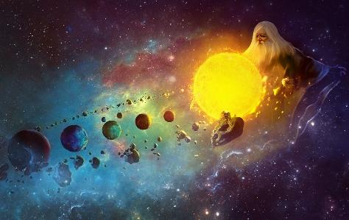
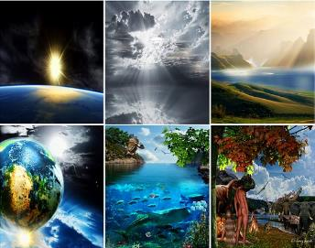
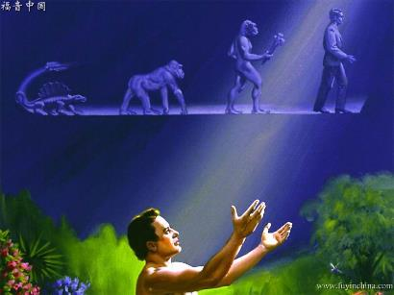
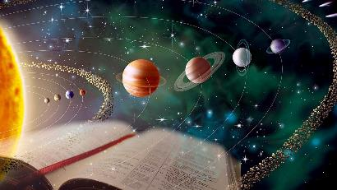
CREAŢIUNEA
„Eu am făcut pământul şi am făcut pe om pe el; Eu, cu mâinile Mele, am întins cerurile şi am aşezat toată oştirea lor.” (Isaia 45:12)
Biblia începe prin asumarea a două aspecte fundamentale: Dumnezeu există şi a creat Universul (Geneza 1:1).
Din aceste realităţi emană toate celelalte învăţături biblice: Legea, Izbăvirea, învierea, ...
Neacceptarea Creaţiei efectuate de Dumnezeu în şase zile anulează toate celelalte doctrine. Ori Biblia învaţă adevărul în toate lucrurile, ori minte.
Nu în zadar Creaţia este una dintre cele mai repetate teme din Biblie (Gen. 14:9; Ex. 20:8-11; Ecl. 12:1; Mal. 2:10; Ioan 1:1-4; Rom. 1:25; Col. 1:6; 1 Petru 4:19; Apoc. 5:13; 14:6-7; ...).
A accepta o evoluţie de milioane de ani, indiferent dacă a intervenit sau nu Dumnezeu, înseamnă a nega că Biblia este Cuvântul inspirat al lui Dumnezeu.

Slide 6
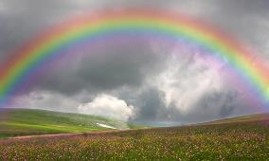
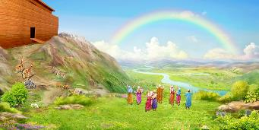
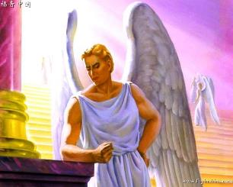
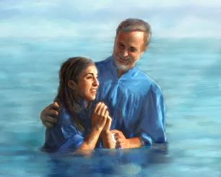
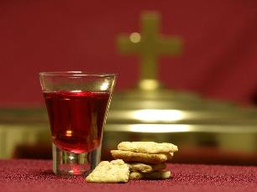
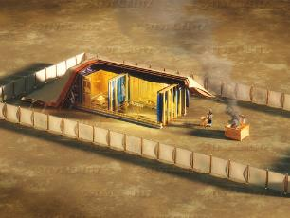
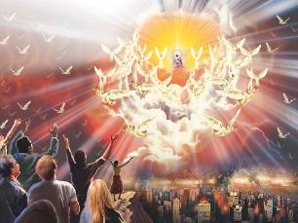
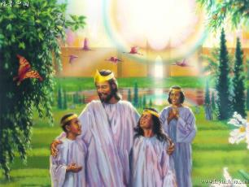
DOCTRINA BIBLICĂ
„ca să nu mai fim copii, plutind încoace şi încolo, purtaţi de orice vânt de învăţătură, prin viclenia oamenilor şi prin şiretenia lor în mijloacele de amăgire” (Efeseni 4:14)
Viziunea noastră afectează modul în care vedem şi interpretăm mediul înconjurător.
De exemplu, atunci când observăm un curcubeu, o viziune atee asupra lumii va vedea doar un fenomen fizic frumos. Cu toate acestea, o viziune biblică asupra lumii va vedea în acest fenomen fizic o amintire a promisiunii lui Dumnezeu de a nu distruge pământul din nou cu un potop (Gen 9: 9-17).
Viziunea biblică asupra lumii se bazează pe un set de doctrine care ne învaţă:
Cum să trăim.
Cum să luăm decizii morale.
Cum să trăim cu semenii noştri.
Cum să interpretăm lumea din jurul nostru.
Ce ne putem aştepta de la viitor.
Prin urmare, educaţia creştină trebuie să fie înrădăcinată şi fundamentată pe Biblie.

Slide 7
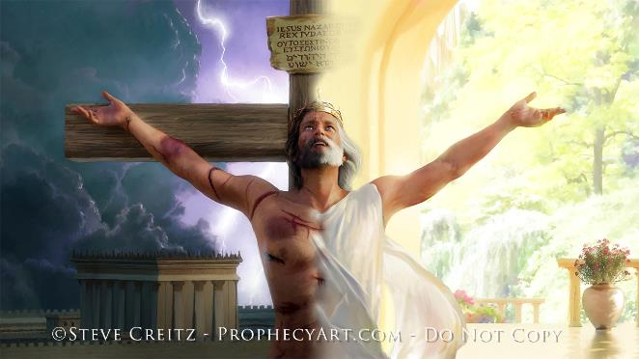
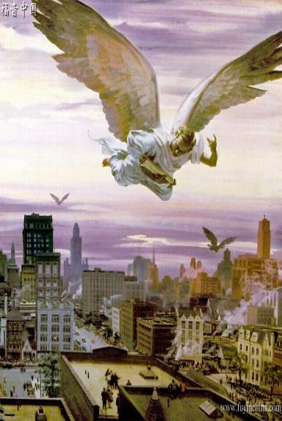
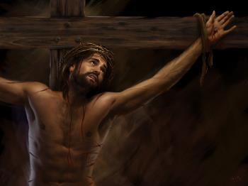
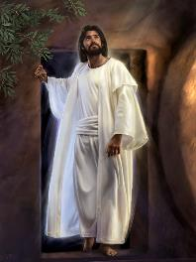
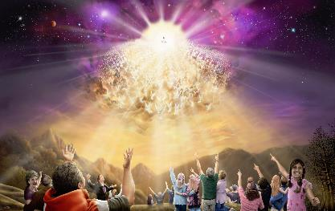
PLANUL DE MÂNTUIRE
„Şi sunt socotiţi neprihăniţi, fără plată, prin harul Său, prin răscumpărarea care este în Hristos Isus.” (Romani 3:24)
Când omul a păcătuit, Dumnezeu nu a considerat că Creaţia sa este distrusă. El a pregătit un plan de răscumpărare: însuşi Creatorul ar muri pentru a-şi salva creaturile (Ioan 1:1-14; Marcu 10:45).
Aceasta este „Evanghelia veşnică” pe care suntem chemaţi să o vestim lumii şi care este strâns legată de Creaţie (Apocalipsa 14:6-7).
Planul Răscumpărării a fost conceput de Dumnezeu înainte de Creaţie şi include, nu numai moartea şi învierea lui Isus, ci şi binecuvântata speranţă a celei de-a doua veniri a acestuia (1 Petru 1:18-20; Tit 2:13).

Slide 8
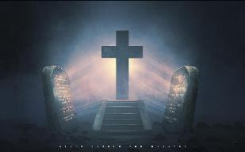
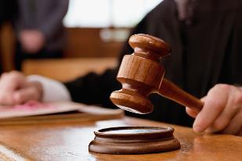
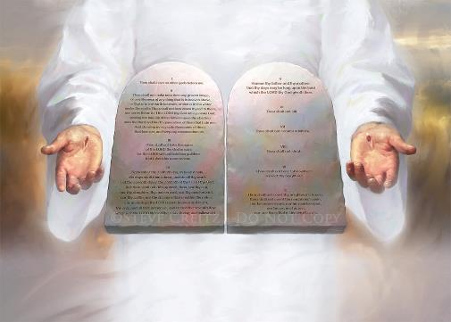
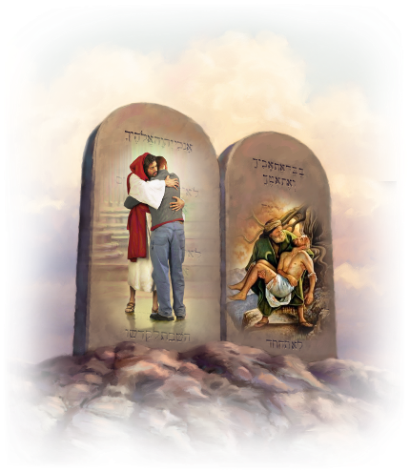
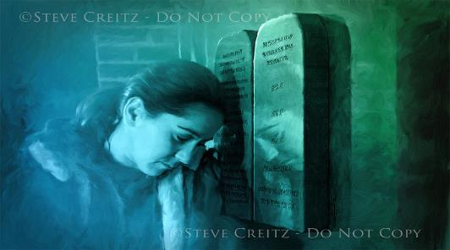
LEGEA LUI DUMNEZEU
„Aici este răbdarea sfinţilor, care păzesc poruncile lui Dumnezeu şi credinţa lui Isus.” (Apocalipsa 14:12)
Pentru viziunea ateistă, sentimentul moralităţii este relativ. Prin urmare, deciziile morale sunt, de asemenea, relative. Acest lucru permite diferitelor ţări să adopte legi diferite privind comportamentul moral al oamenilor.
Cu toate acestea, în Biblie găsim o normă absolută, imuabilă, eternă şi obligatorie pentru toate fiinţele umane: Legea lui Dumnezeu (Exodul 20: 3-17; Psalmul 119: 142).
Încălcarea ei se pedepseşte cu moartea (Romani 3:20). De aici şi nevoia unui Plan de răscumpărare (Romani 6:23).
Această lege se bazează pe dragoste şi respect pentru Dumnezeu şi pentru aproapele nostru (Marcu 12: 29-31). Codul moral ne arată ceea ce este cu adevărat corect în ochii lui Dumnezeu.

Slide 9
„Numai în Cuvântul lui Dumnezeu putem găsi o istorie a rasei umane, nemânjită de prejudecăţi sau mândrie omenească. …
În Cuvântul lui Dumnezeu, mintea găseşte subiecte pentru cele mai profunde meditaţii, cum şi pentru cele mai înalte aspiraţii… Aici privim Maiestatea cerului, umilindu-Se pentru a deveni Înlocuitorul şi siguranţa noastră, spre a Se împotrivi cu mâinile goale puterilor întunericului şi a câştiga biruinţa pentru noi. O contemplare plină de respect a unor astfel de subiecte cu siguranţă va înmuia, va curăţi şi înnobila inima şi, în acelaşi timp, va inspira mintea cu noi puteri şi cu vigoare.”
E.G.W. (Mărturii pentru biserică, vol. 5, pag. 24)

